Slide 1
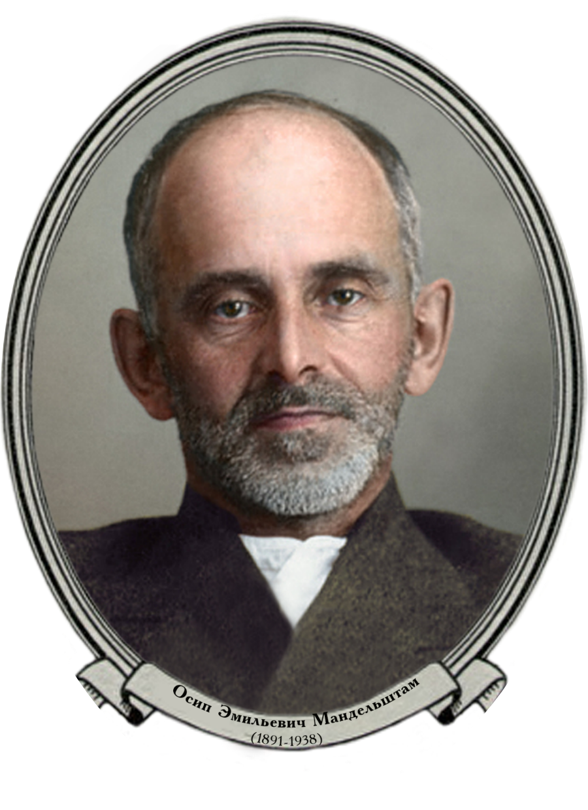
«Немногие для вечности живут…»
К 130-летию Осипа Мандельштама 1891-1939 гг. Русского поэта, прозаика, эссеиста, критика, литературоведа. Одного из крупнейших поэтов XX века

Slide 2
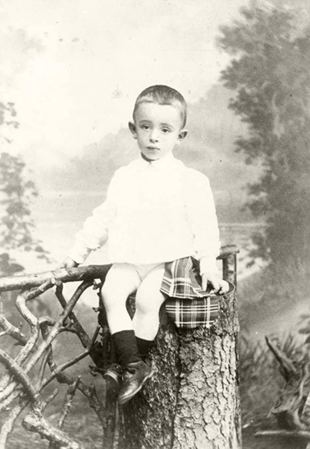
В
В 1891 году, в семье еврейского купца из Варшавы, родился мальчик, который через
три десятилетия
станет великим русским поэтом.
Маленький Ося получил домашнее воспитание, а после переезда семьи в Петербург учился в частной школе. Получение образования продолжилось в Европе. Мандельштам учился в Сорбонне и Гейдельбергском университете, увлекался французской поэзией. Оба европейских университета не были окончены, впрочем, как и Санкт-Петербургский: юноша с головой ушел в богемную жизнь.

Slide 3
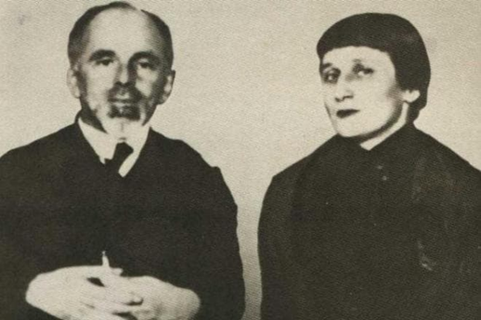
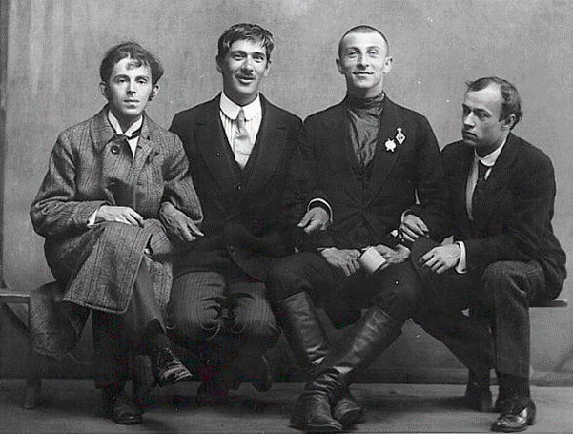
В 1910 году стихотворения Осипа Эмильевича были впервые опубликованы в петербургском журнале «Аполлон».В 1913 году увидел свет дебютный сборник стихов поэта – «Камень», который затем дописывался и переиздавался. В это время Мандельштам принимает активное участие в литературной жизни Петербурга, знакомится с Б. Лившицем, Мариной Цветаевой.

Slide 4
«Писал он с нежностью и о поэтах пушкинской плеяды, и о Блоке,
и о своих современниках, о Каме, о степи, о сухой,
горячей Армении, о родном Ленинграде.
Я помню множество его строк,
твержу их, как заклинания, и, оглядываясь
назад, радуюсь, что жил с ним рядом…
Кому мог помешать этот поэт с хилым телом
и с той музыкой стиха, которая заселяет ночи?
Да, Осип Эмильевич боялся выпить стакан
не кипяченой воды, но в нем жило настоящее
мужество, прошло через всю его жизнь –
до сонетов у лагерного костра…»
И. Эренбург

Slide 5
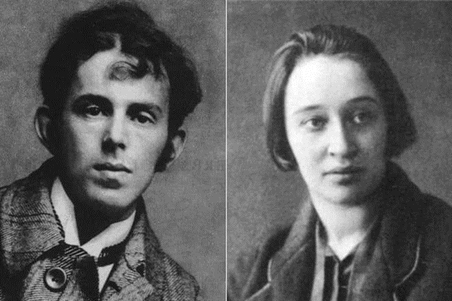
В 1919 году во время путешествия в Киев Мандельштам посещает поэтическое кафе «ХЛАМ»,
где знакомится со своей будущей женой, художницей Надеждой Хазиной. Во время гражданской войны писатель скитался с Хазиной по России, Украине, Грузии. У Осипа Эмильевича был шанс сбежать с белогвардейцами в Турцию,
однако он предпочел остаться в России. В 1922 году Мандельштам
и Хазина женятся.

Slide 6
«Мандельштам был не только одним из лучших в России лирических поэтов, он был тонким теоретиком поэзии.
Самые крупные, давно ставшие классиками русские поэты Ахматова, Пастернак считали его новатором, продвинувшим русскую поэзию так далеко, что, как они думали, она может быть оценена только через много лет.
Перед современностью он ничем не провинился.
Он шел навстречу времени, ему ничего не было нужно,
кроме возможности свободно творить.
Его поэзия занимает в нашей литературе высокое,
поражающее своей обреченностью место»
В. Каверин

Slide 7
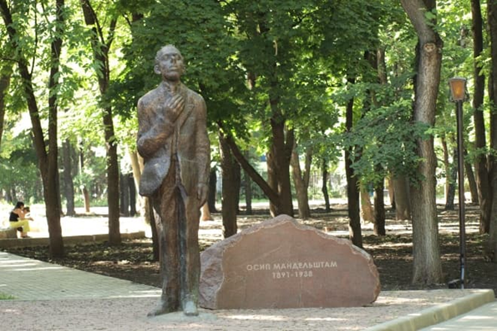
В 1933 году Мандельштам написал антисталинскую эпиграмму,
за которую был отправлен в ссылку. С 1934 по 1937 год писатель находится в ссылке в Воронеже, жил в нищете, но не прекращал литературной деятельности.
После разрешения на выезд был снова арестован, на этот раз сослан на Дальний Восток.
27 декабря 1938 года Осип Эмильевич Мандельштам скончался от тифа
в пересыльном лагере.

Slide 8
«Стихи Мандельштама обладают тем же качеством,
что и мудрые колыбельные песни:
они утешают, окрыляя сознание.
Легкость внутри исторической катастрофы,
эта музыкальность на грани безумия – в миг,
когда буйствует мировой дух и все поглощается революционной фразой: кто другой нашел бы для этого столь многозначное выражение?
Он вдохнул жизнь во все сущее и насытил
его душой и временем.
Я надеюсь, что будущее принадлежит Мандельштаму…»
Дурс Грюнбайн

